Slide 1

DISTRIBUIÇÃO DE PROCESSOS E DADOS · UFC
Cidade Inteligente
Sistema distribuído de coleta e análise de dados com sockets,
Protocol Buffers e descoberta por multicast
TCP
controle
UDP
dados
Multicast
descoberta
Trabalho 1: Sockets · Prof. Dr. Paulo A. L. Rego
Por:
- Joab da Silva Rocha - 495920
Notes:
Capa. Sistema distribuído que simula uma cidade inteligente: um Gateway central, fontes de dados (sensores) e um cliente analítico. Comunicação via TCP, UDP e multicast, com Protocol Buffers em todas as mensagens.

Slide 2

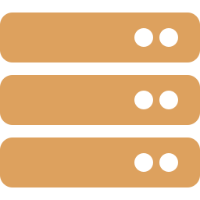





VISÃO GERAL
Arquitetura em três partes
Cliente Analítico
CLI + dashboard web
TCP · Protobuf
Gateway Inteligente
descoberta · coleta · controle · persistência
UDP (dados) · Multicast (descoberta) · TCP (comandos)
Estação
meteorológica
Qualidade
do ar
Contador
de tráfego
Sensor
de ruído
Medidor energia
(Node.js)
Notes:
Três componentes: Cliente Analítico, Gateway central e fontes de dados. O cliente fala com o gateway por TCP. As fontes são descobertas por multicast, enviam dados por UDP e recebem comandos por TCP. Uma das fontes é escrita em Node.js (pontuação extra).

Slide 3




REQUISITO 1
Comunicação e serialização
TCP
UDP
Multicast
Controle confiável
Fluxo de dados
Descoberta
Cliente ↔ Gateway e Gateway → Fonte (comandos). Framing por prefixo de tamanho (4 bytes).
Leituras das fontes para o Gateway. Cada datagrama é uma mensagem completa.
Grupo 228.0.0.8:6789. O Gateway pergunta; as fontes se anunciam.
Protocol Buffers em todas as mensagens
Um único contrato — smartcity.proto — é compartilhado por Gateway, fontes e cliente. Serialização binária compacta e tipada, com google.protobuf.Timestamp nas leituras.
Notes:
Os três transportes pedidos: TCP para controle, UDP para dados, multicast para descoberta. Protocol Buffers serializa todas as mensagens, com um único .proto compartilhado. Sobre TCP usamos framing por prefixo de tamanho, porque TCP é um fluxo sem fronteiras de mensagem.

Slide 4

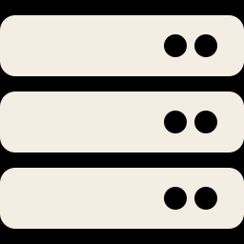
REQUISITO 4
Descoberta de fontes por multicast
1 · Gateway pergunta
Ao iniciar (e periodicamente, a cada 8 s), envia DiscoveryRequest ao grupo multicast com seu IP e portas.
2 · Fonte responde
Cada fonte escuta o grupo e responde por UDP unicast com SourceAnnounce: tipo, IP, porta de controle e estado inicial.
3 · Gateway registra
Passa a receber os dados via UDP e pode enviar comandos via TCP. Reemissão periódica torna o sistema imune à ordem de inicialização.
Notes:
Fluxo de descoberta em três passos. O ponto importante é a reemissão periódica do DiscoveryRequest: não importa se a fonte sobe antes ou depois do gateway — ela é descoberta no próximo ciclo.

Slide 5




FOCO DA APRESENTAÇÃO
Formato das mensagens (.proto)
message SensorData {
string source_id = 1;
SourceType type = 2;
google.protobuf.Timestamp ts = 3;
repeated Reading readings = 4;
bool alert = 5;
}
message UdpEnvelope {
oneof payload {
SourceAnnounce announce = 1;
SensorData data = 2;
}
}
DiscoveryRequest / SourceAnnounce
Descoberta: IP, portas, tipo e estado da fonte.
SensorData + Reading
Leituras (nome/valor/unidade) com timestamp e alerta.
Command / CommandResult
Controle do Gateway sobre a fonte (TCP).
ClientRequest / ClientResponse
Cliente ↔ Gateway: listar, comandar, consultar.
Notes:
Este é o foco pedido pelo enunciado: o formato das mensagens. À esquerda, duas mensagens centrais — SensorData (com Timestamp e lista de Reading) e UdpEnvelope, que usa oneof para receber anúncios e dados na mesma porta UDP. À direita, os pares de mensagens por tipo de interação.

Slide 6





REQUISITO 2
Fontes de dados
Cada fonte é um processo independente. Quatro são controláveis; o sensor de ruído é contínuo.
Estação meteorológica
temperatura · umidade
Controlável
Qualidade do ar
CO₂ · material particulado
Controlável
Contador de tráfego
veículos por minuto
Controlável
Sensor de ruído
ruído (dB)
Contínuo
Medidor de energia · Node.js
consumo (kW)
Controlável
Notes:
Cinco fontes, cada uma um processo separado. Controláveis aceitam comandos: mudar frequência, ajustar limiar, ativar/desativar e simular falha. Ao cruzar o limiar, a fonte envia uma leitura imediata marcada como alerta. O medidor de energia é o componente em Node.js.

Slide 7
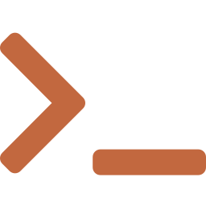

REQUISITO 3
Cliente analítico
Controle
Consultas agregadas
Listar fontes e seus estados operacionais
Ativar / desativar uma fonte
Alterar a frequência de envio (ex.: 15 → 5 s)
Ajustar o limiar de alerta
Consultar o estado de uma fonte
Simular falha de um sensor
Média de temperatura na última hora
Desvio padrão do CO₂ nas últimas 24 h
Fonte com maior variação nas leituras
Mínimo, máximo e contagem por métrica
Histórico de leituras (persistência)
Última leitura de cada fonte
Notes:
O cliente é um processo separado, conecta por TCP. À esquerda os comandos de controle; à direita as consultas analíticas agregadas, incluindo exatamente os três exemplos do enunciado: média de temperatura da última hora, desvio padrão de CO2 em 24h e fonte com maior variação.

Slide 8

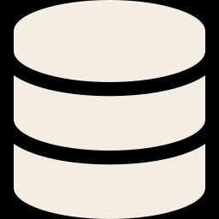

PONTUAÇÃO EXTRA
Os três itens extras, implementados
Mais de uma linguagem
Persistência + histórico
Dashboard com séries temporais
O medidor de energia é escrito em Node.js (protobufjs) e interopera com o Gateway em Python pelos mesmos arquivos .proto.
O Gateway grava todas as leituras em SQLite; o cliente consulta o histórico e as agregações sobre os dados armazenados.
Interface web servida pelo Gateway: cards de status em tempo real e gráfico de séries temporais (Chart.js).
Notes:
Os três itens de pontuação extra foram todos implementados: segunda linguagem em Node.js, persistência em SQLite com consulta de histórico, e dashboard web com séries temporais.

Slide 9
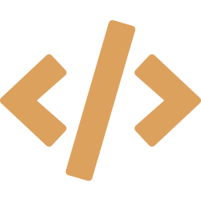


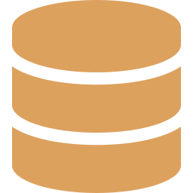
TECNOLOGIAS E EXECUÇÃO
Stack & como rodar
Python 3
Gateway, 4 fontes e cliente; sockets e threading da stdlib.
Execução
# 1) gateway (+ dashboard)
python gateway.py
# 2) fontes (terminais)
python sources/weather_station.py wx-1 15
node energy_meter.js energy-1 10
# 3) cliente
python client.py
# dashboard
http://localhost:8080
Node.js
Fonte do medidor de energia (segunda linguagem).
Protocol Buffers
protobuf (Python) e protobufjs (Node) sobre o mesmo .proto.
SQLite
Persistência das leituras e consultas de histórico.
Chart.js
Dashboard web de séries temporais.
Cidade Inteligente · Trabalho 1 — Sockets
Notes:
Resumo da stack e dos comandos de execução. Python na maior parte; Node.js na fonte de energia. Protocol Buffers com protobuf e protobufjs sobre o mesmo .proto. Persistência em SQLite e dashboard em Chart.js.

